Slide 1
ANTICA PIEVE DI MONTEREALE VALCELLINA
PN
Antica chiesa di Santa Maria Assunta
Affreschi rinascimentali di G. M. Zaffoni
detto CALDERARI

Slide 2
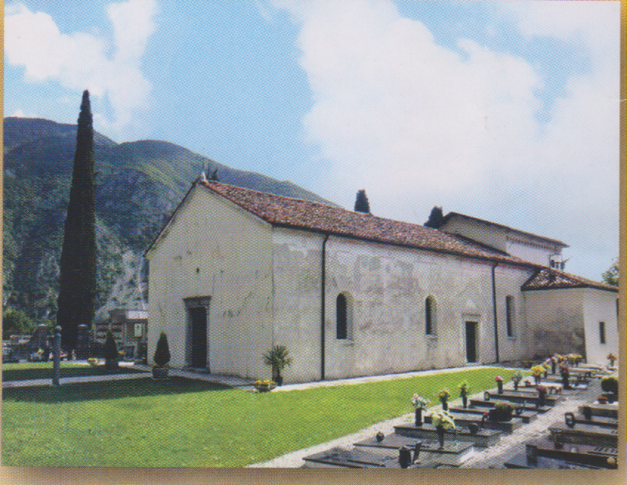

Slide 3
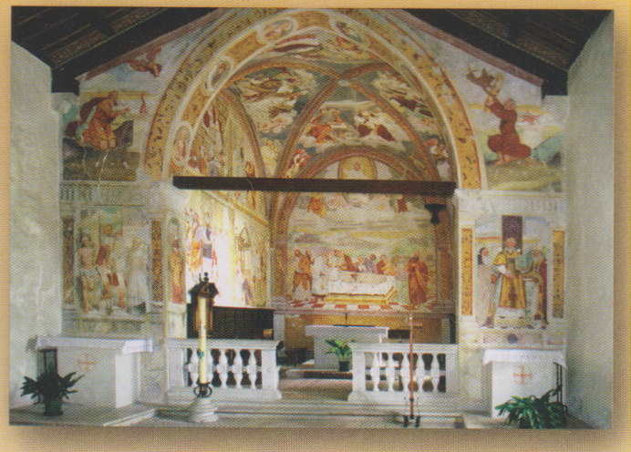

Slide 4
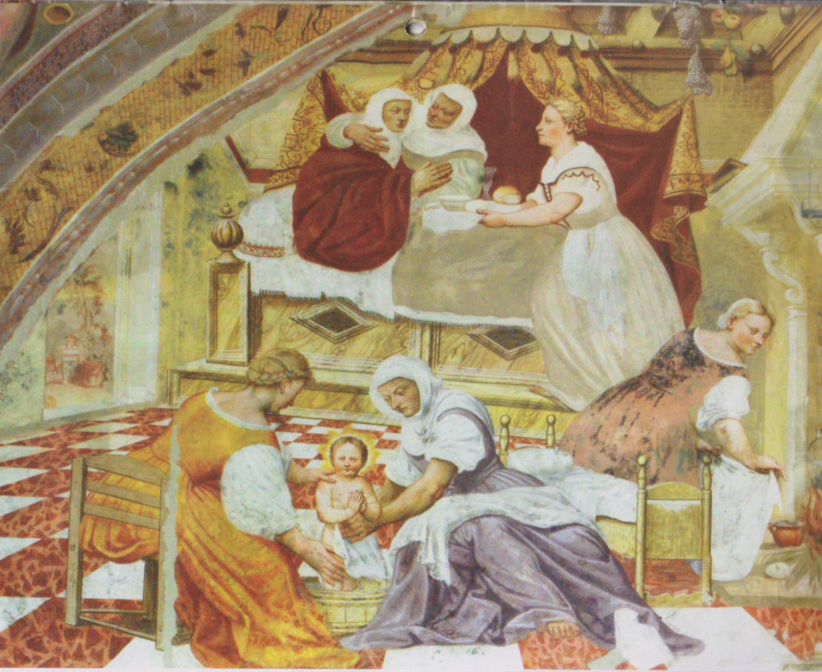

Slide 5
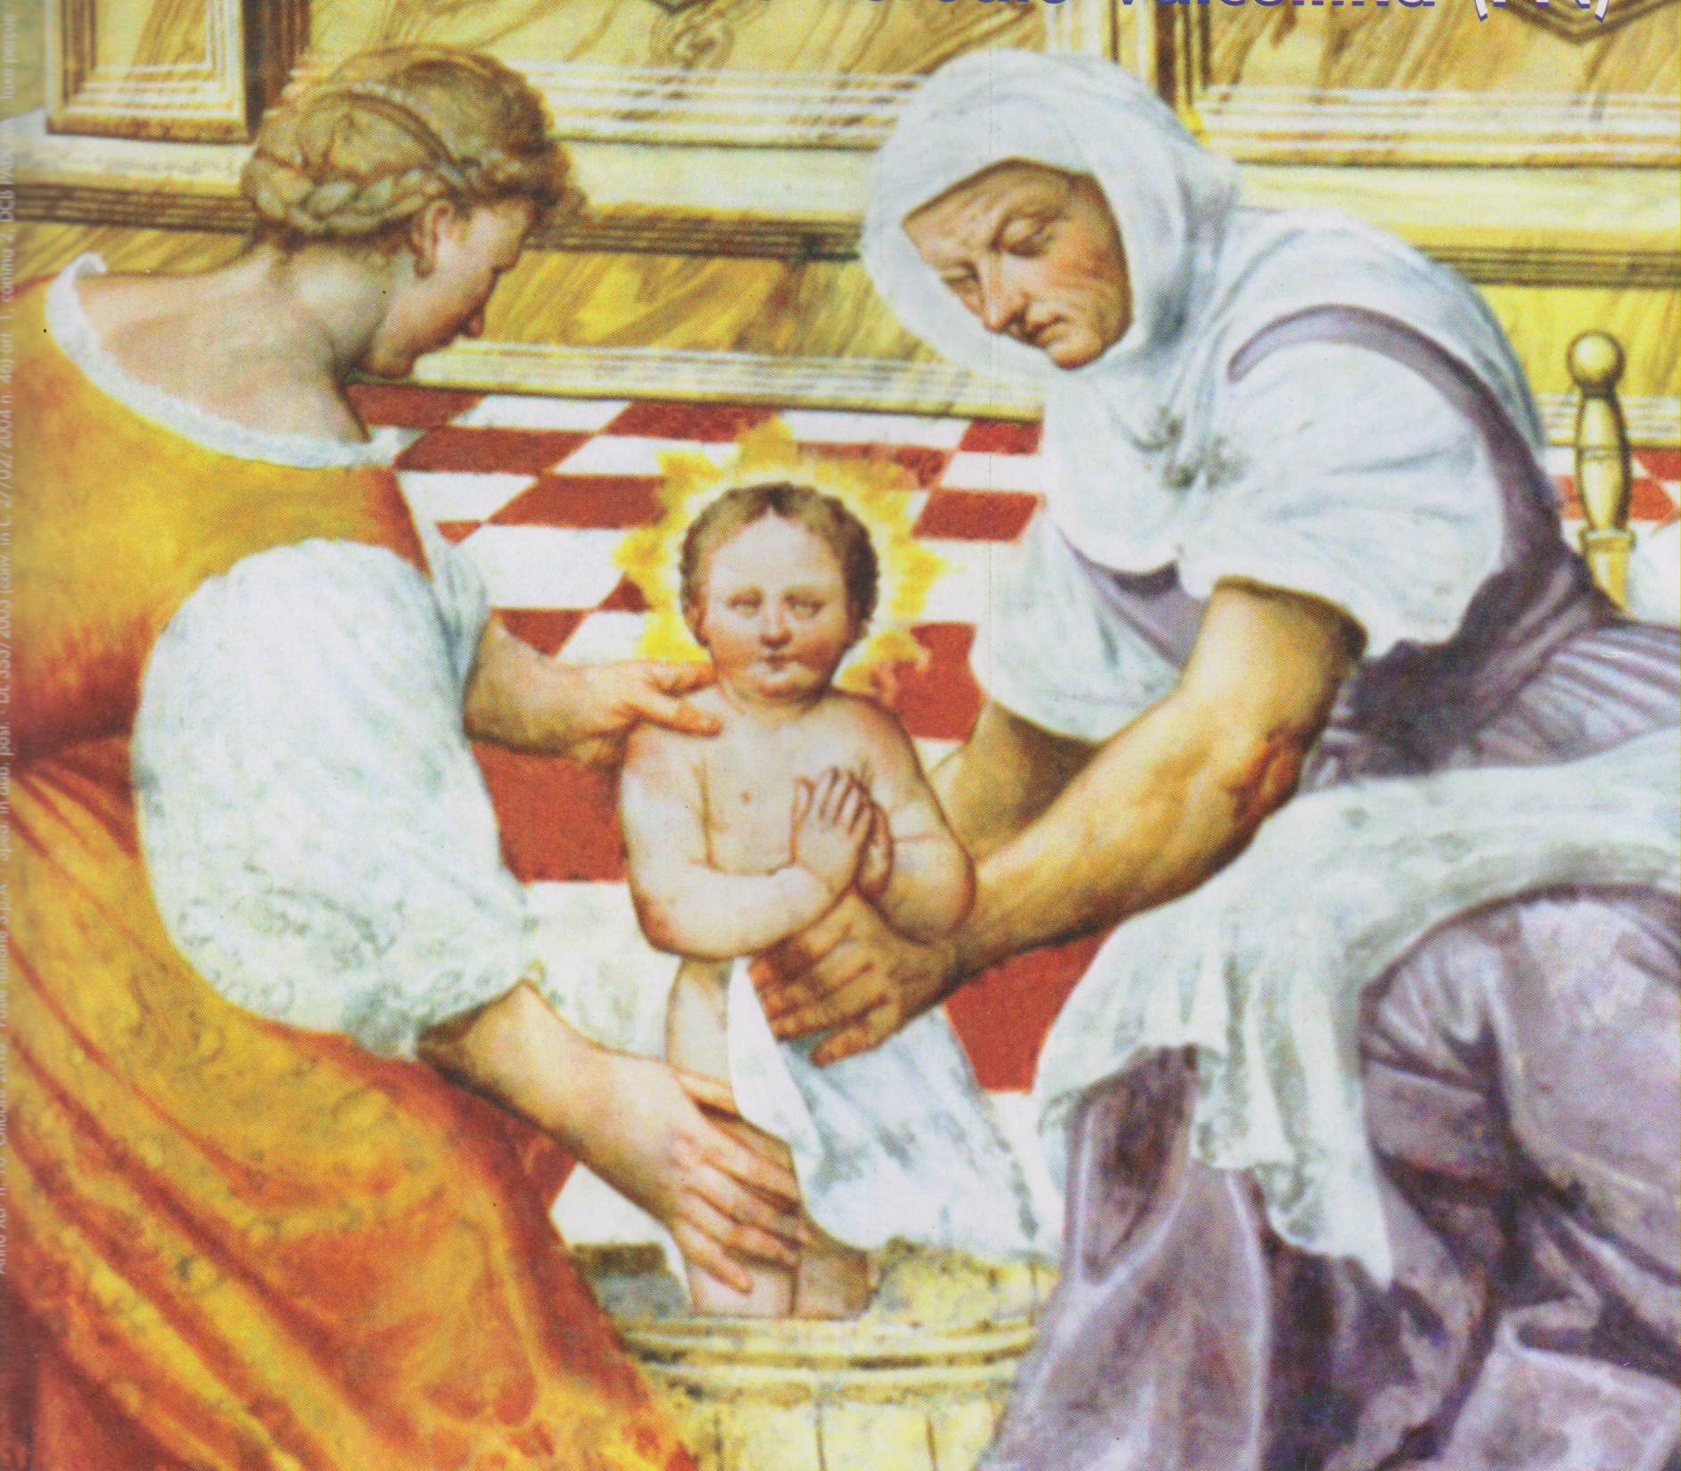

Slide 6
